Slide 1
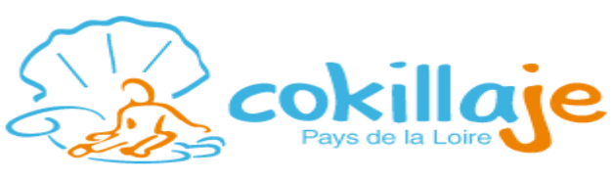
La station assise :
l’installation de l’enfant porteur de handicap
Claire Begnaud (ergothérapeute), Stéphanie Keromnes (animatrice Cokillaje), Steffi Pan (ergothérapeute),
Yannick Tijou (animateur Cokillaje), Lorette Vinet (kinésithérapeute)

Slide 2
Sommaire
Qu’est-ce que la station assise ?
L’évaluation de la station assise : qui, comment et avec quels moyens ?
Axe autour de la CIF
Définir les objectifs : pourquoi la station assise ?
Panels des différentes positions assises
À l’âge adulte
Conclusion

Slide 3
Qu’est-ce que la station assise ?
La station assise, ou position assise, est une station de l'être humain, dans laquelle le corps s'appuie sur les fesses ou l'arrière des cuisses, avec le tronc à la verticale. C'est une adaptation biomécanique du corps humain que le bébé apprend à maîtriser avant de savoir marcher et l'une des positions de repos ou de travail, plus utilisées dans les sociétés modernes où la chaise, le banc, le tabouret se sont développés, alors que la position accroupie est plus souvent utilisée dans les sociétés traditionnelles.
Wikipédia

Slide 4
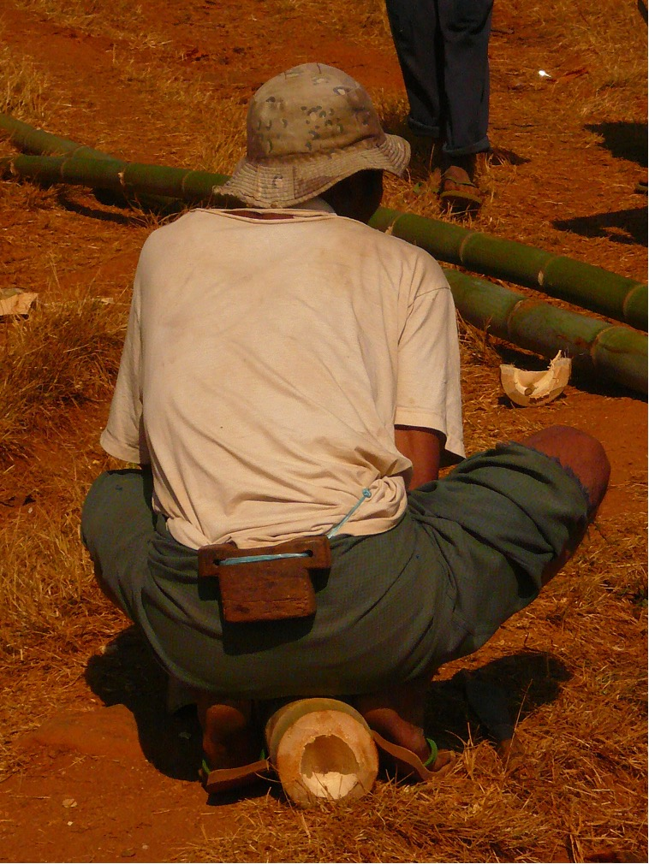


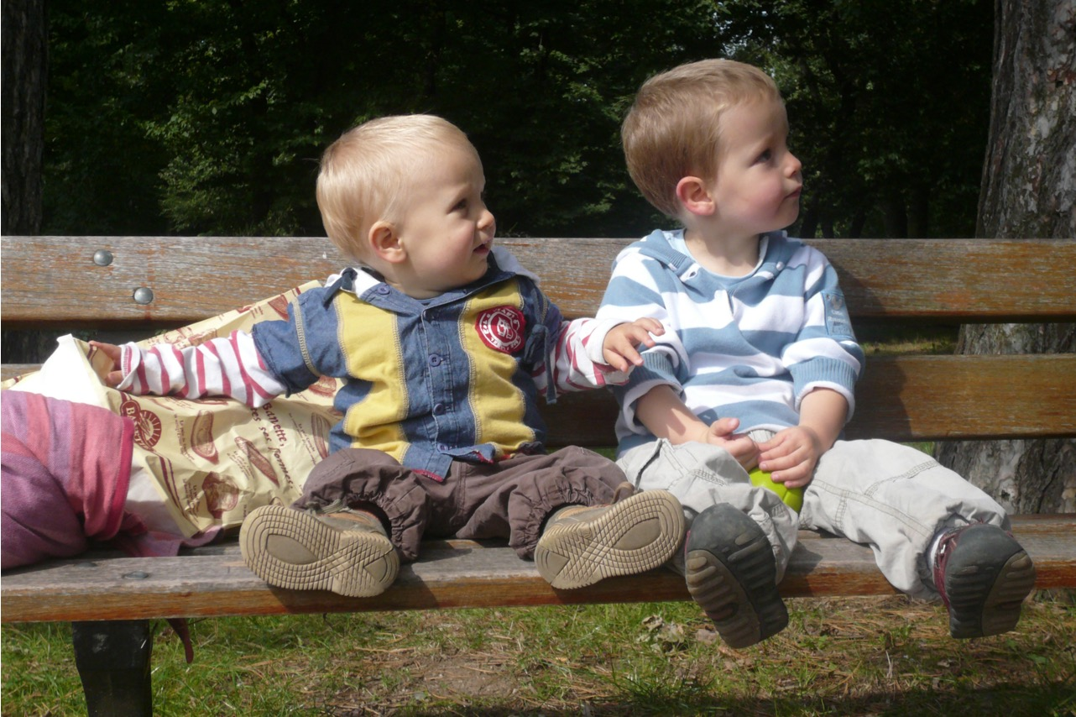
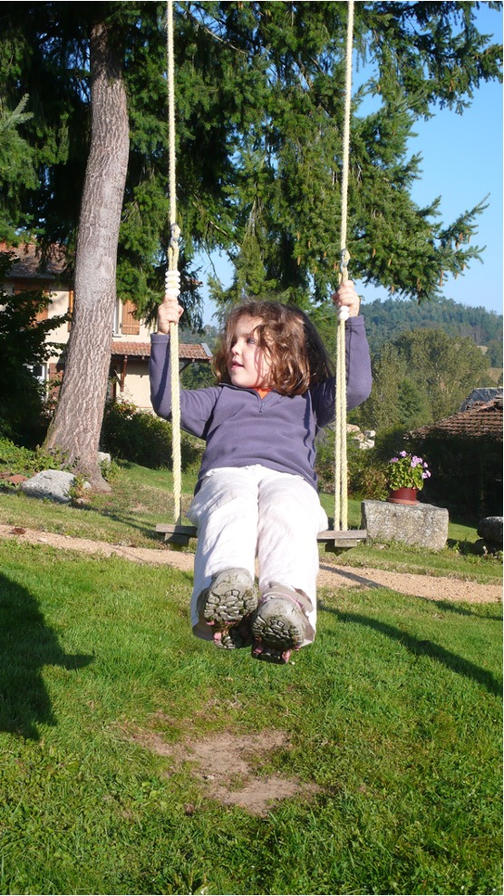
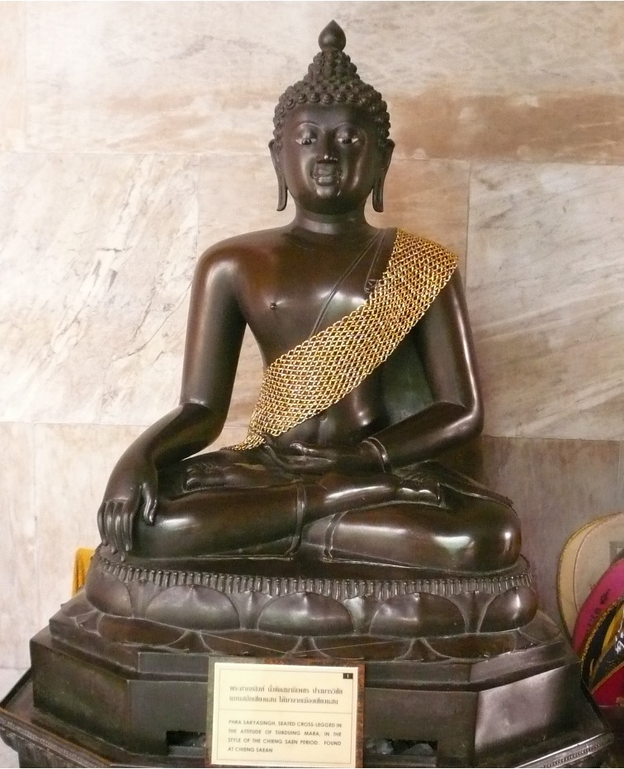
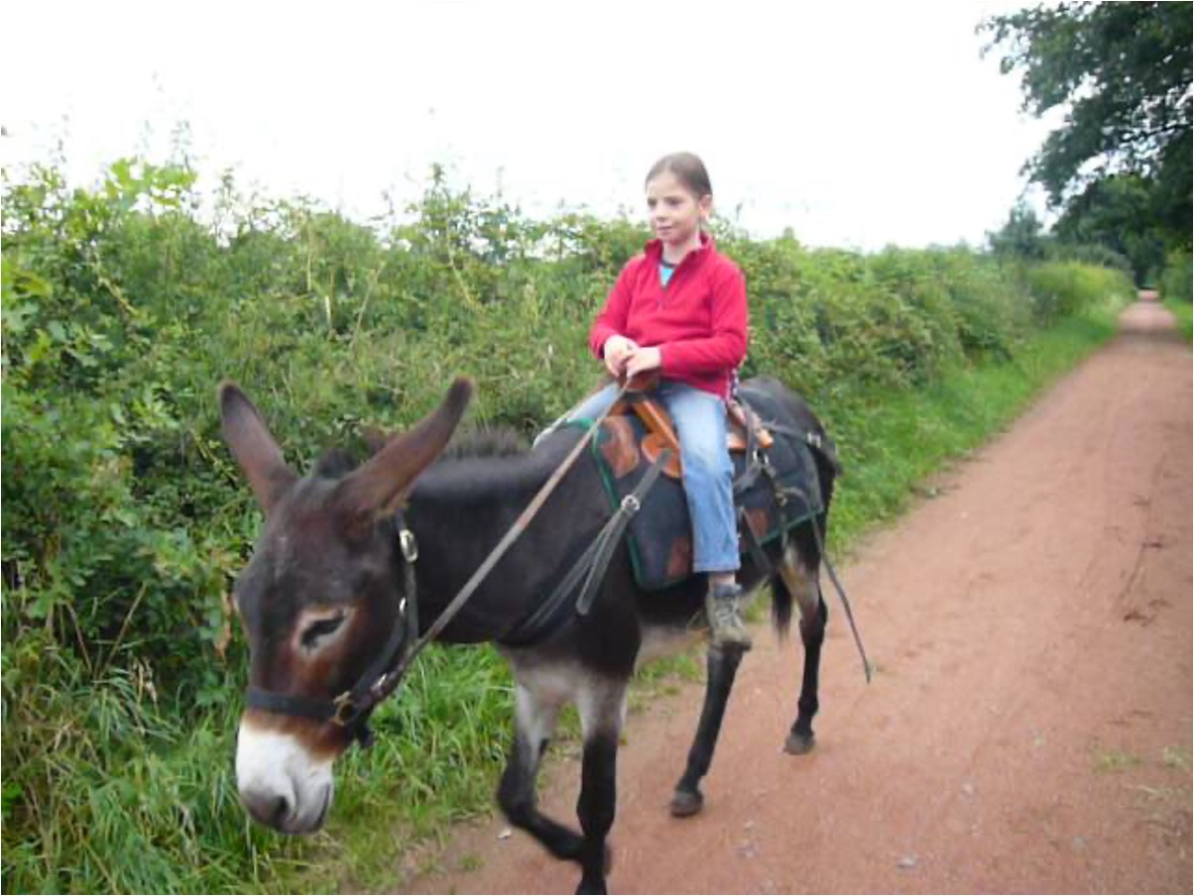
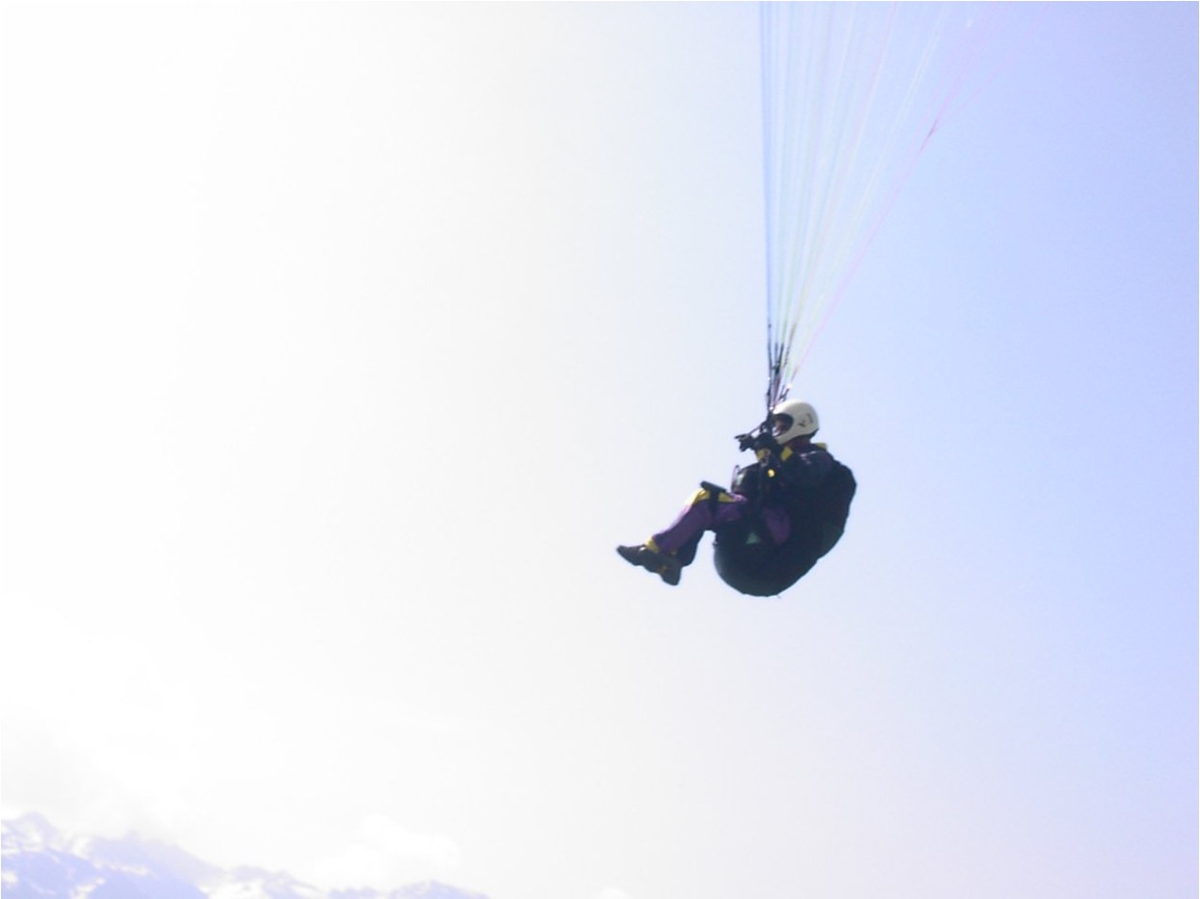
Notes:
Les stations assises

Slide 5
Autour de quoi elle s’organise ? Quels sont les composantes nécessaires ?
Composante posturale
Composante antigravitaire
Composante de locomotion
Composante de régulation du mouvement volontaire
Permet de tenir la position = schème moteur,
Flexion (enroulement) Extension / incurvation Rotation / Schème combiné (asymétrique, croisé)
Permet de s’opposer à la pesanteur
Soutien
Maintien
Redressement
Équilibration
Programmation des déplacements dans une composante temporospatiale
S’appuie sur la régulation automatique
globale (préparation posturale)
ET
segmentaire
Notes:
Besoin de capacités physiques
- Contractions musculaires pour tenir une posture
- Liberté des amplitudes articulaires (amplitudes orthopédiques à conserver)
- Capacités à tenir en équilibre au-dessus de cet appui des fesses et des cuisses, donc de réguler le mouvement
- Capacités à pouvoir soutenir son poids et donc notions de réactions antigravitaires
- organisation posturale et antigravitaire : réponses automatiques / effort
Qualité des réponses antigravitaires
Ne pas penser « verticalité » de l’axe du corps
soutien: à partir d'un point d'appui réagir activement contre la pesanteur.
Maintien :maintenir une partie de son corps en suspension au-dessus du vide, Ce n'est en effet qu'à partir de l'appui (soutien) que le maintien peut se développer et être fonctionnel.
Redressement : elle correspond à l'ensemble des contractions musculaires organisées qui permet l'élévation ou l'abaissement d'une partie du corps
Equilibration : cette fonction permet au corps de réagir et de s'adapter au changement de position d'une autre partie du corps

Slide 6
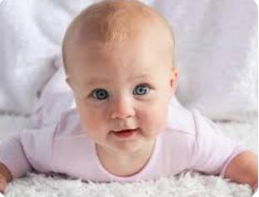
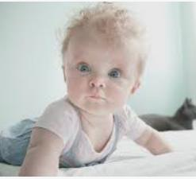

Ages fonctionnels d’acquisition de la station assise
Au sol
Zone I de Gesell
Zone II de Gesell
Zone III de Gesell
« Phoque »
Libère un MS en phoque
8 semaines
12 semaines
16 semaines
20 semaines
28 semaines
Notes:
La zone I est acquise vers huit semaines : l’enfant est en appui sur le thorax, les avant-bras sont très en arrière et le regard tenu à l’horizontal est impossible,
la zone II est acquise vers douze semaines : l’enfant est en appui sur le thorax, les coudes sont en arrière des épaules et la tête est redressée ce qui permet d’horizontaliser le regard.
la zone III est acquise vers seize semaines : l’appui se fait sur les avant-bras, l’abdomen est en appui et le thorax est décollé. Cette position est aussi appelé « le sphinx ».

Slide 7

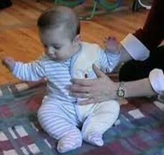

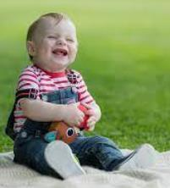
Ages fonctionnels d’acquisition de la station assise
Contrôle de l’axe
Tient sa tête quand il est placé assis
Acquisition des réflexes parachutes (7 mois antérieurs 11 mois postérieurs)
Tient assis seul avec un appui antérieur ou dorsal
Tient seul sans aide
3 mois
6 mois
7-8 mois
11 mois

Slide 8

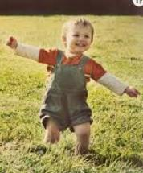
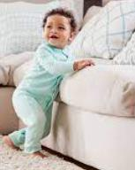
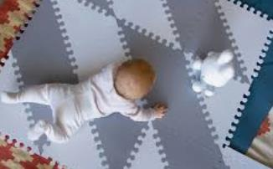
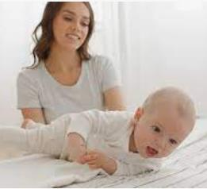
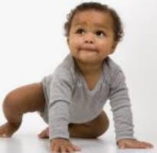
Ages fonctionnels d’acquisition de la station assise
Déplacements
S’assoit seul depuis le DD, pivote assis, début de quadrupédie, « ours », marche tenu par les deux mains.
Retournement du dos au ventre et du ventre au dos
Rampe, se met debout avec appui
Début de la reptation
Marche autonome
Se développent en parallèle : la préhension, le langage, le rapport aux jeux, les interactions à l'environnement...
7 mois 9 mois 10 mois 11 mois 12 mois 18 mois

Slide 9
Station assise : les limites
Acceptation du patient
Acceptation de l’entourage / deuil de la marche ?
Acceptation des professionnels
Contraintes externes : domicile - voiture - école
Besoins dans les différents lieux de vie / contraintes législatives

Slide 10
Evaluation de la station assise
La mise en place d’un matériel spécifique / appareillage, se fait en collaboration entre l’équipe pluriprofessionnelle et la famille.
Les acteurs principaux de l’évaluation des besoins précis de l’enfant sont :
Le kinésithérapeute
  Évaluation posturale, amplitudes articulaires, force musculaire, tonus, etc…
  Projet des parents, participation sociale, activités journalières, objectifs orthopédiques, appétences et éveil de l’enfant
  Outils d’évaluation : organisation posturale, séquences de redressement, goniométrie, évaluation d’indice radiologique, scoliose, coups de vent latéraux
  Objectifs : faciliter le recrutement des potentiels, compenser les incapacités, adapter l’installation dans son environnement
Notes:
(capacité à se redresser, à se détendre)
(couverture des têtes fémorales)

Slide 11
L’ergothérapeute
  Évaluation de l’autonomie
  Etat des lieux de l’environnement global : à la maison, sur le lieu de garde, sur le lieu scolaire
  Outils d’évaluation = questionnaires, observation sur lieux de vie
L’orthoprothésiste
  Synthèse des évaluations du kinésithérapeute et de l’ergothérapeute
  Recherche d’une position assise de décontraction
  Définir un cahier des charges pour la réalisation du siège moulé
    quels objectifs – quels matériaux

Slide 12
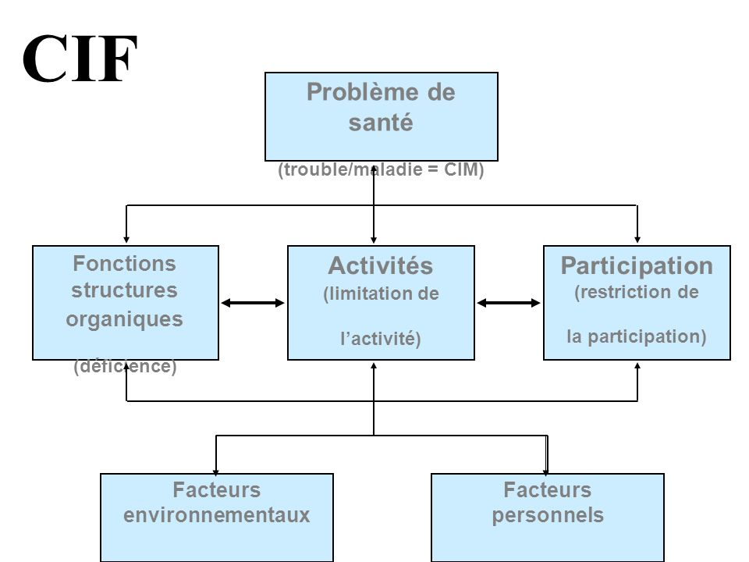
Utilisation de la CIF
Notes:
Ne pas opposer confort et orthopédie

Slide 13
Pourquoi la CIF ?
Lien entre l’activité, la personne et son environnement
Importance de questionner la famille sur l’environnement quotidien de l’enfant
  À la maison
  Sur son mode de garde ou à l’école
  Dans ses activités extérieures
Faire du lien entre les capacités/incapacités motrices, l’environnement et les besoins de l’enfant

Slide 14
Définir les objectifs
Les diverses évaluations permettent de définir les objectifs permettant d’acquérir une station assise. Ils peuvent être :
  Améliorer la posture durant les activités de vie quotidienne : repas, toilette, jeux, etc.
  Gain en motricité globale et développement de l’éveil
  Favoriser la communication
Notes:
- Fonctions vitales
o Alimentation
o Digestion
o Respiration
- Communication
- Activités visuo-manuelles
- Confort
- Autonomie
- Repas
- Manipulation bimanuelles
- Orientation du regard
- Capacité du MS
- Communication
- Relation
Différents objectifs, différentes installations

Slide 15
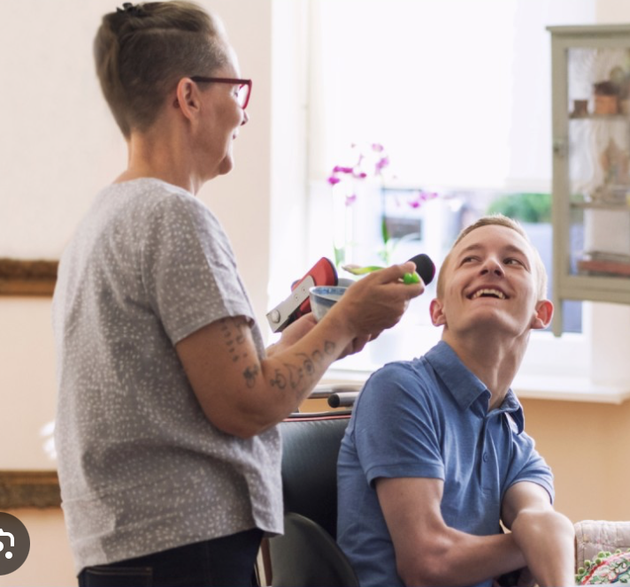
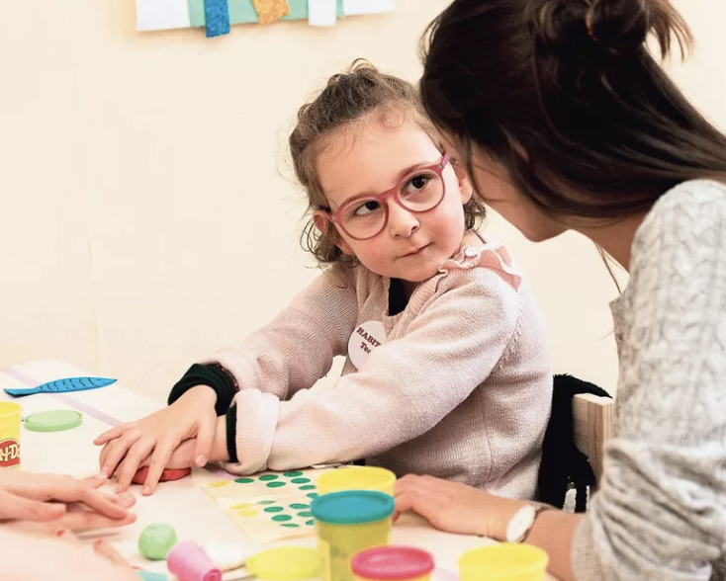
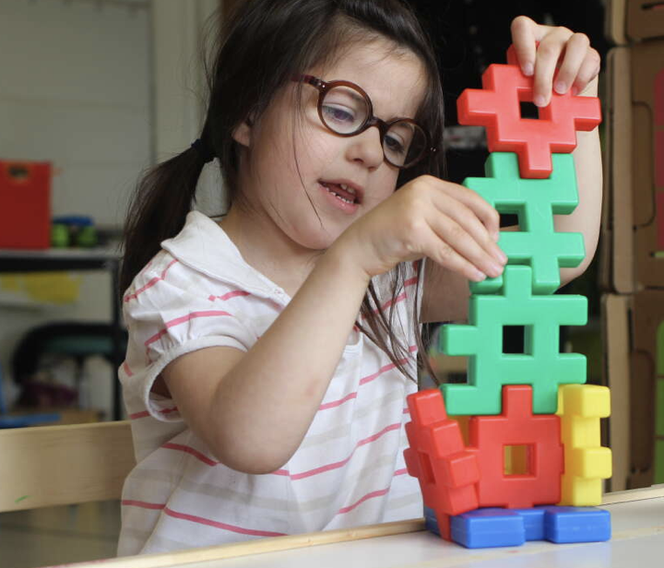
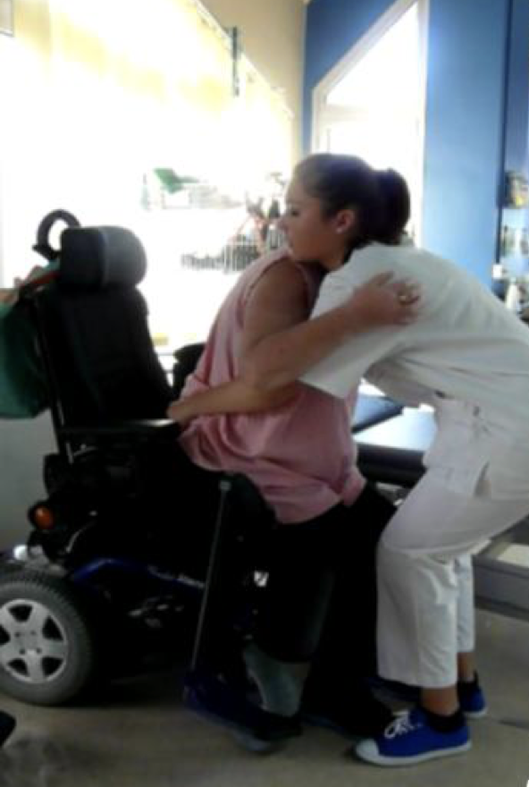
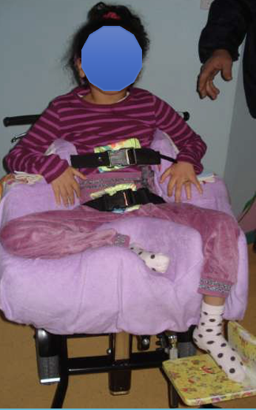
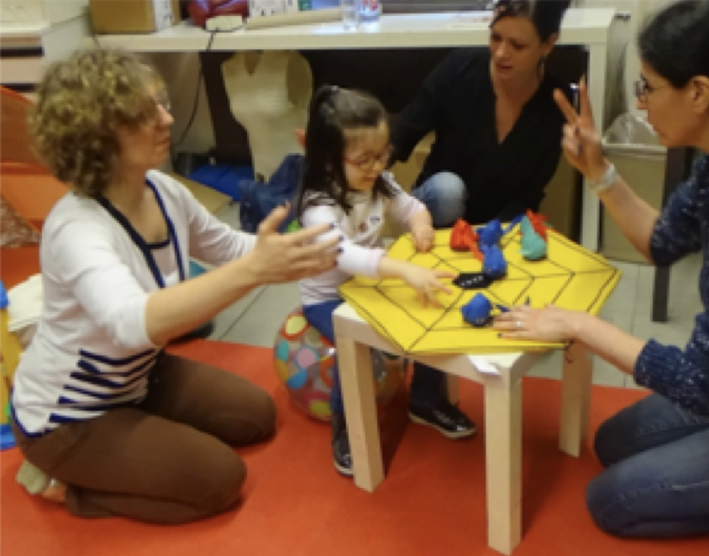
La position assise - Pour quoi ?
Les fonctions vitales
La communication
Il est nécessaire de poser clairement l’objectif de l’aide à la station assise
Recherche d’un “tronc commun d’évidence” dans la réflexion en vue de la mise en place du “cahier des charges” du siège.
Les activités visuo manuelles
L’autonomie
Le confort
Les activités ludiques
Notes:
Alimentation / digestion / respiration
Regard / tablette / code
Tablette / organisation du tronc et des membres supérieurs
Varier l’effort / tenir compte de la fatigue
Capacité à se déplacer seul au FR / installation et désinstallation de la station assise

Slide 16
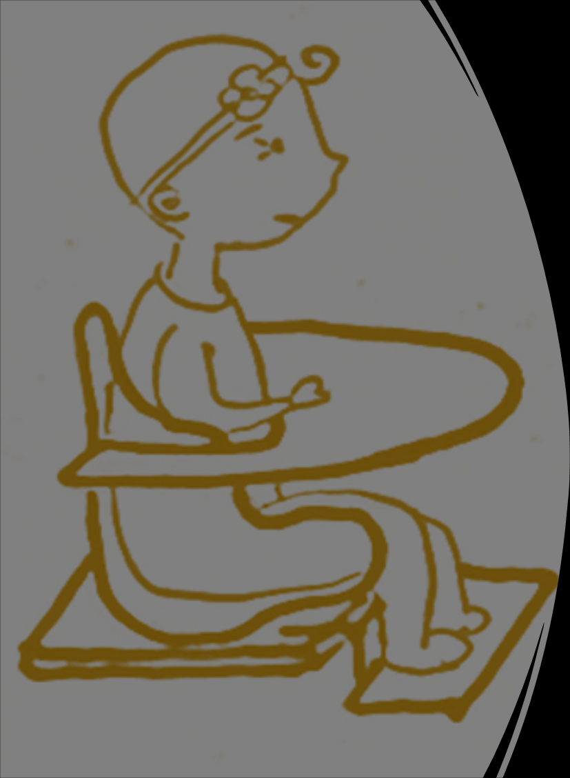
Les différentes positions assises
Le siège moulé sur mesure se compose d’une coque allant à minima de la charnière dorso-lombaire jusqu’aux creux poplités.
En fonction du cahier des charges établi, il est possible d’ajouter divers composants:
un socle
une têtière fixe ou réglable
un repose pied
une tablette
un support roulant (principalement pour le domicile)
des sangles pelvienne et/ou abdominale
un plot d’abduction amovible
….
C'est un dispositif sur mesure intégralement pris en charge par la
sécurité sociale et dont la fréquence de renouvellement
dépend de l’âge du patient

Slide 17
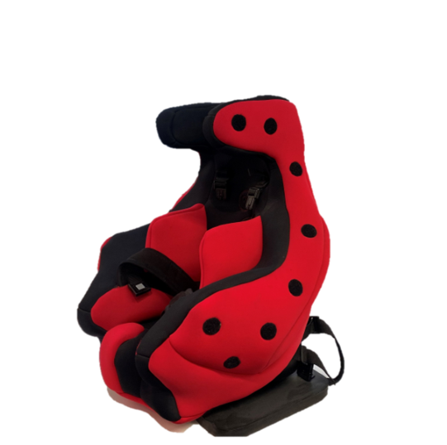
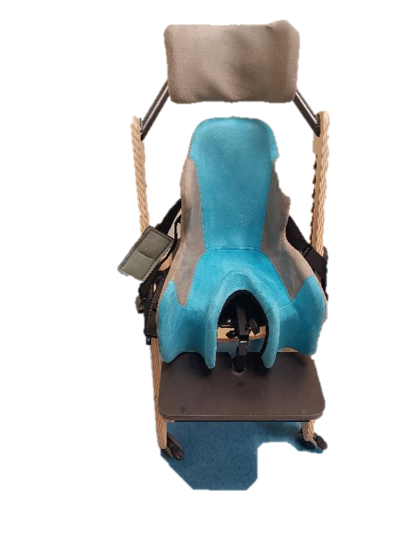
Il existe 2 grands types de siège moulé :
le siège rigide
le siège confort
Pourquoi ces termes ? Comment choisir ?
Possèdent tous les deux une coque en polyéthylène mais ce qui les différencie c’est la mousse utilisée (densité différente)
En fonction de la position assise recherchée (active ou de confort)

Slide 18
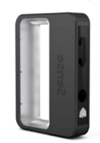
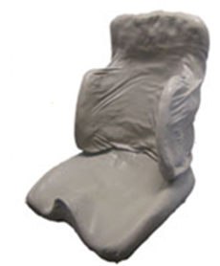
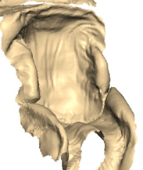
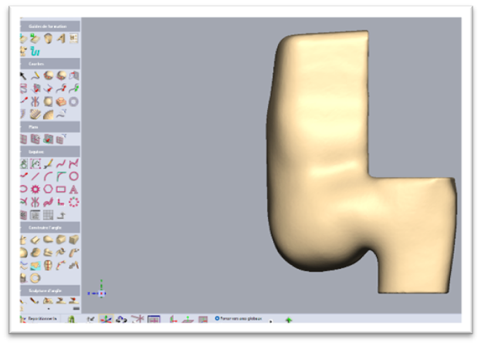
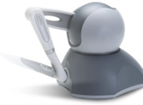
Prise de moulage et travail de modélisation du siège

Slide 19
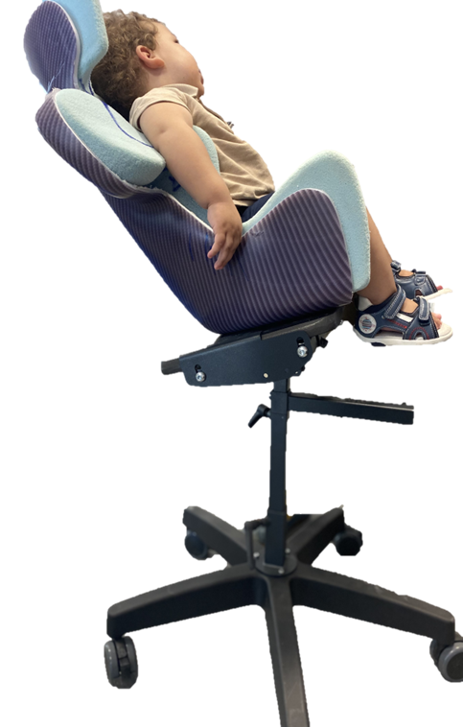
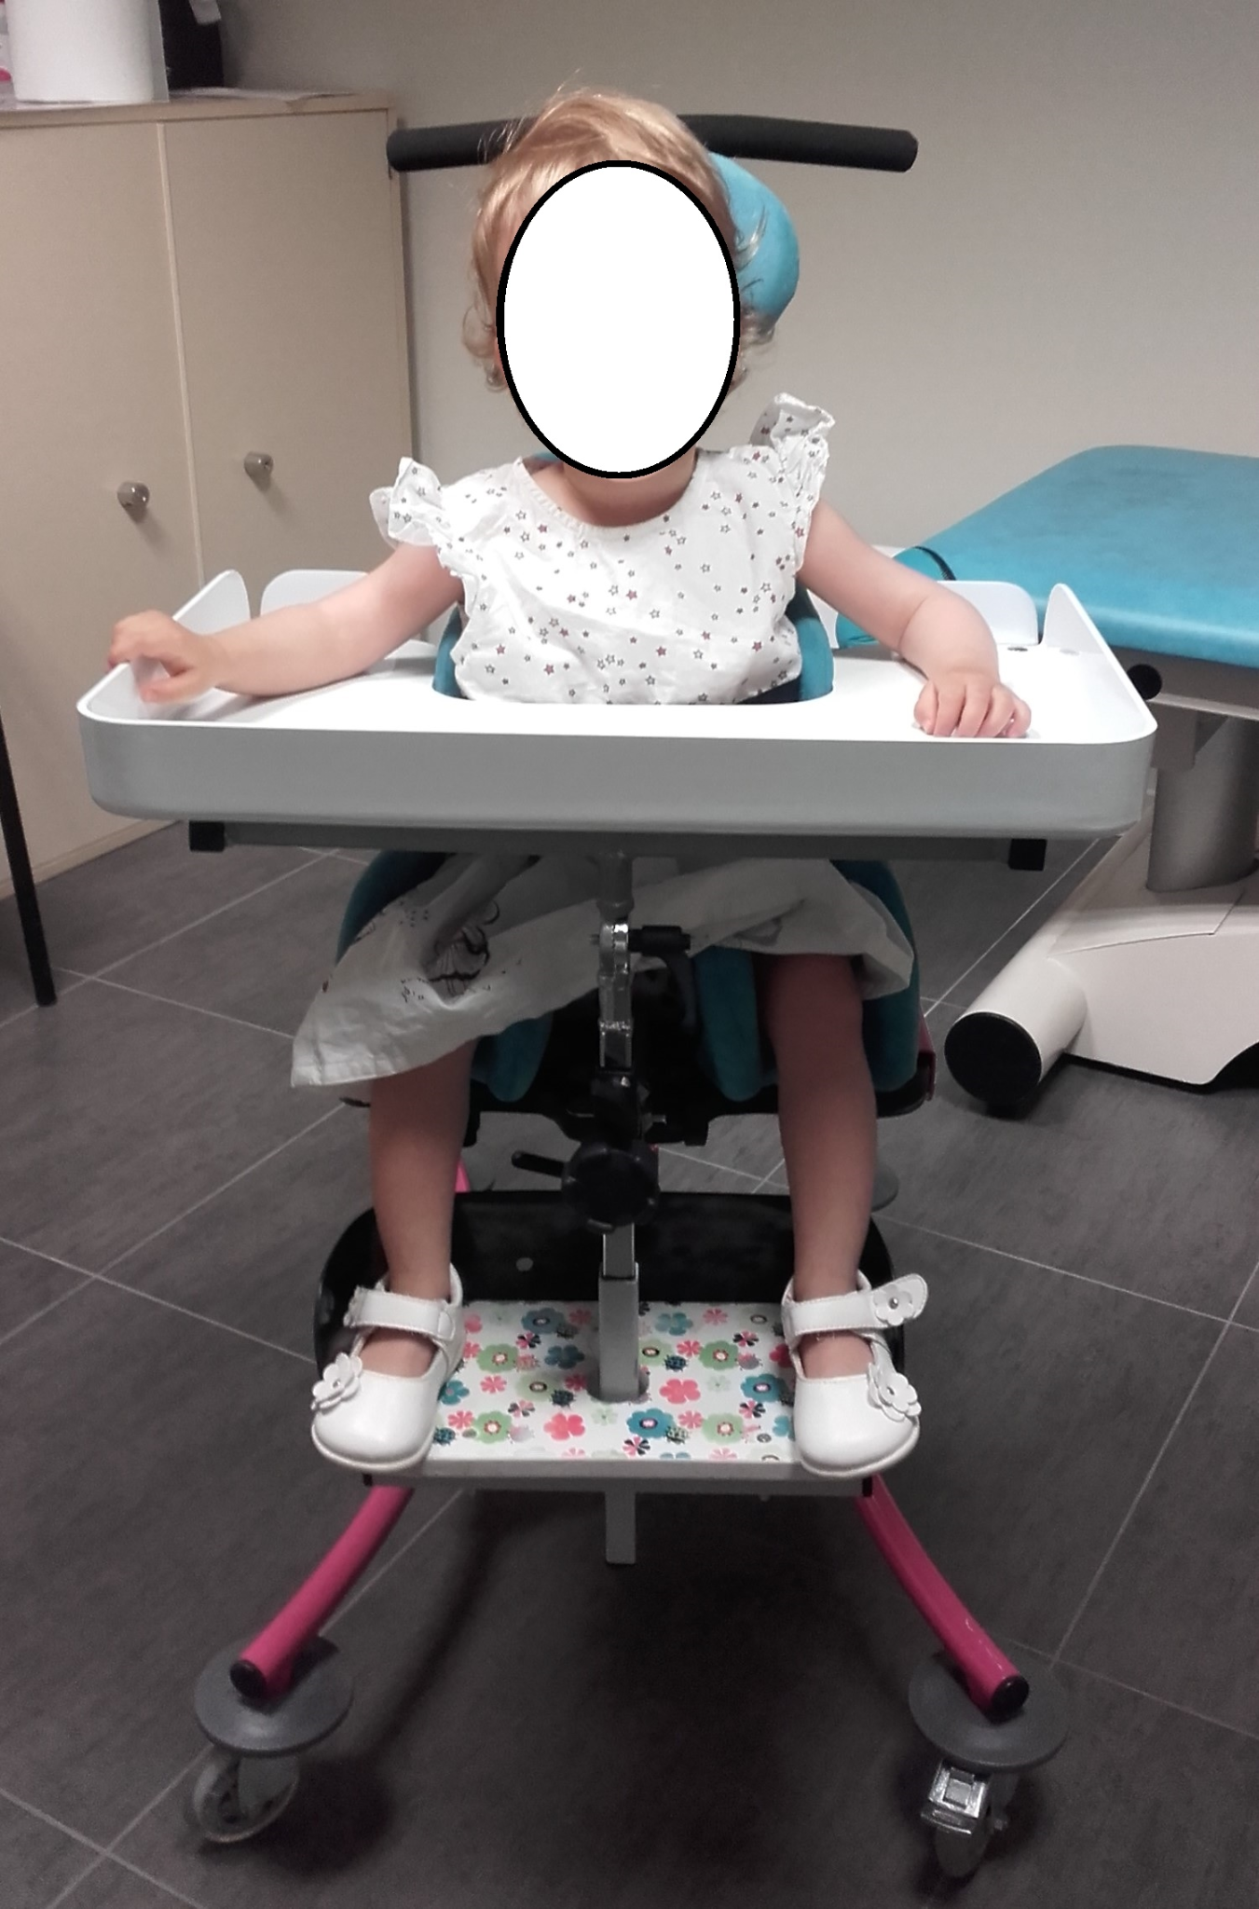
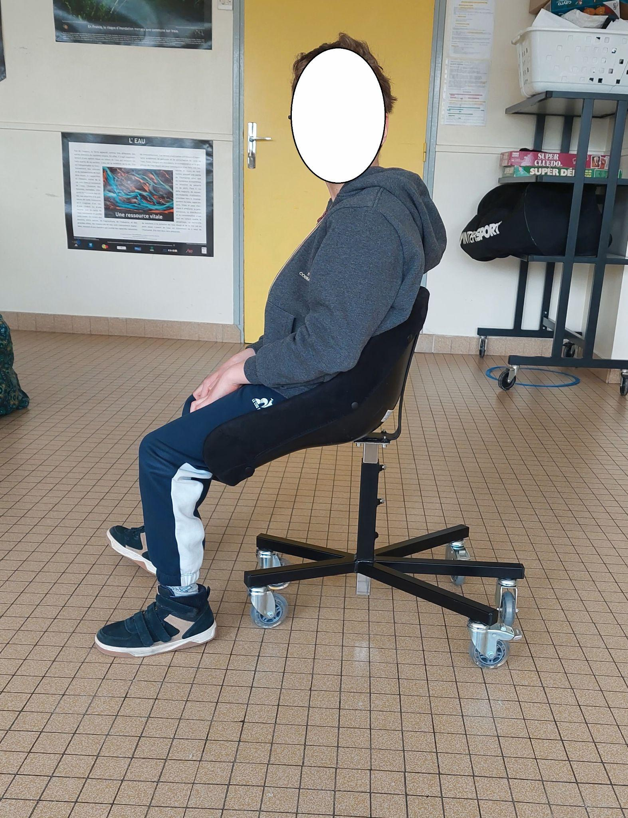
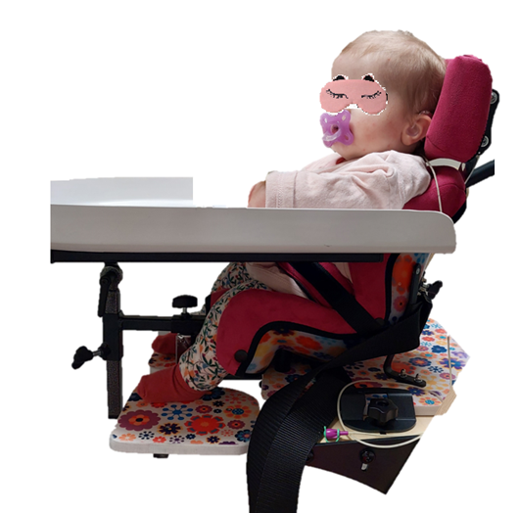
Phases d’essai et de livraison

Slide 20
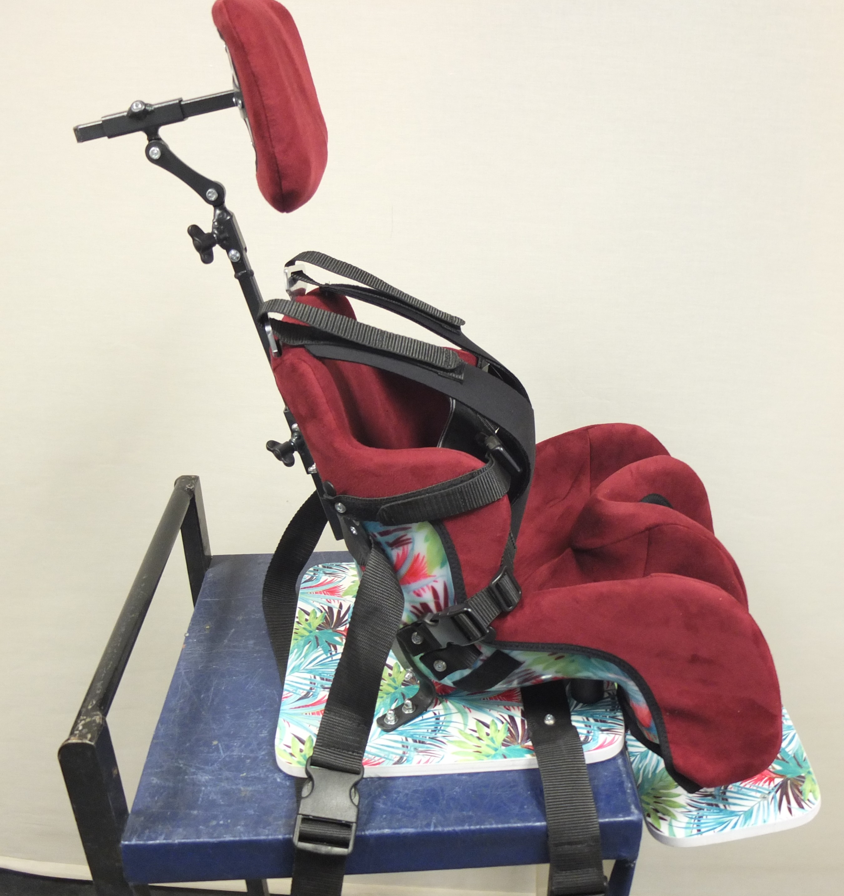
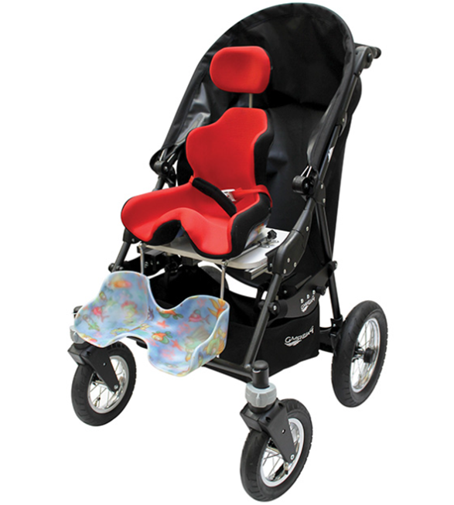
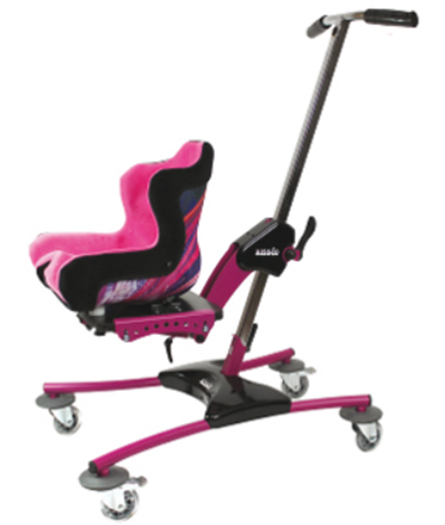
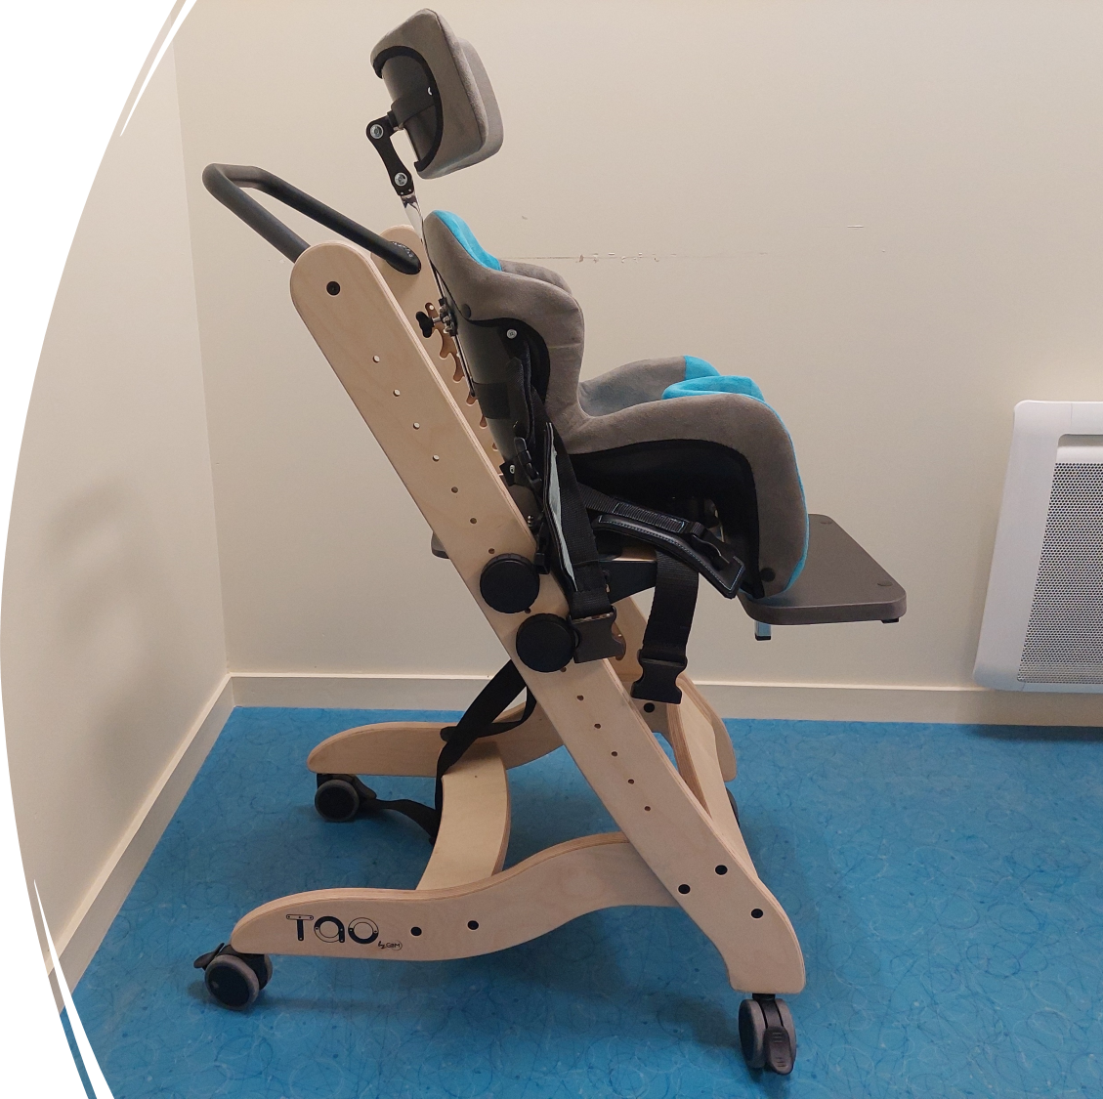
Quelques exemples de réalisations:

Slide 21
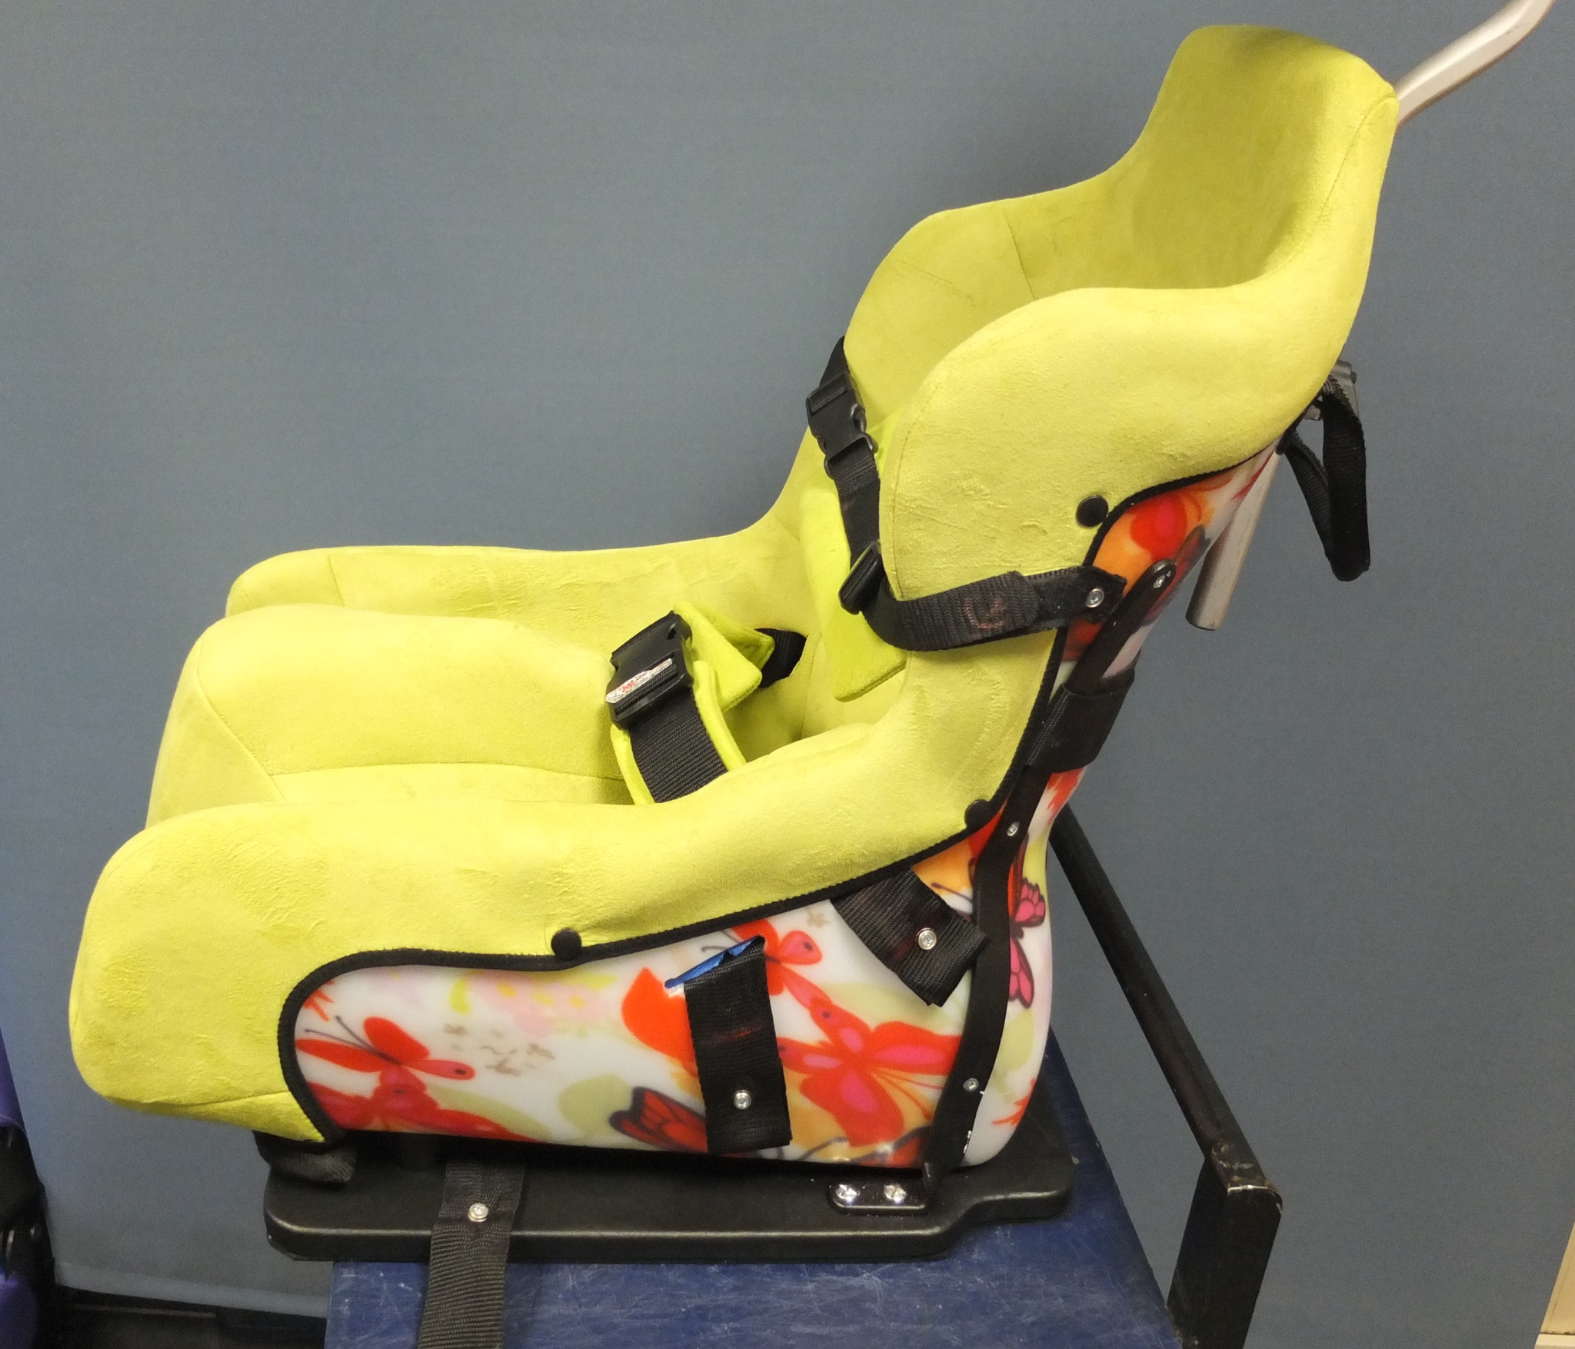
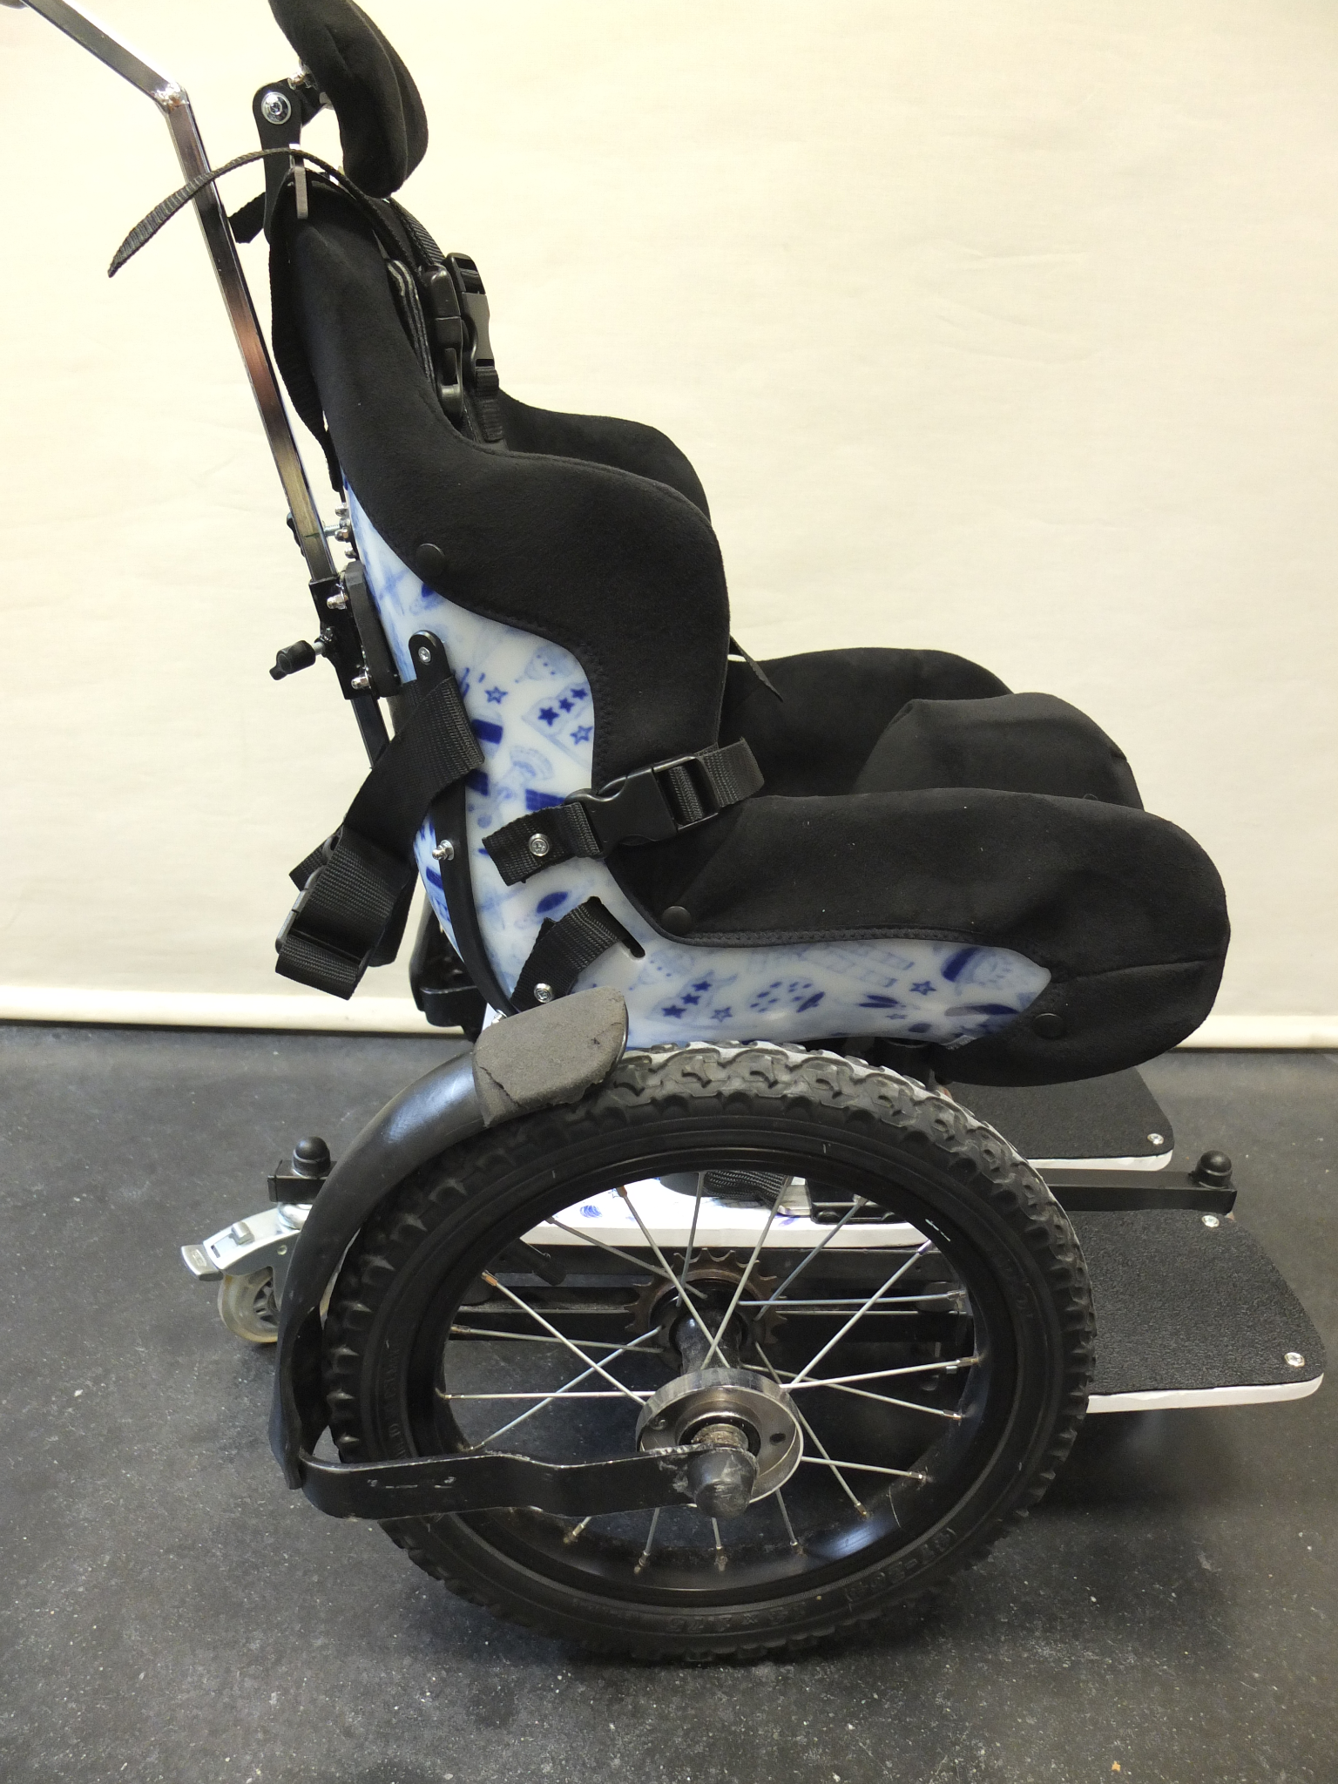
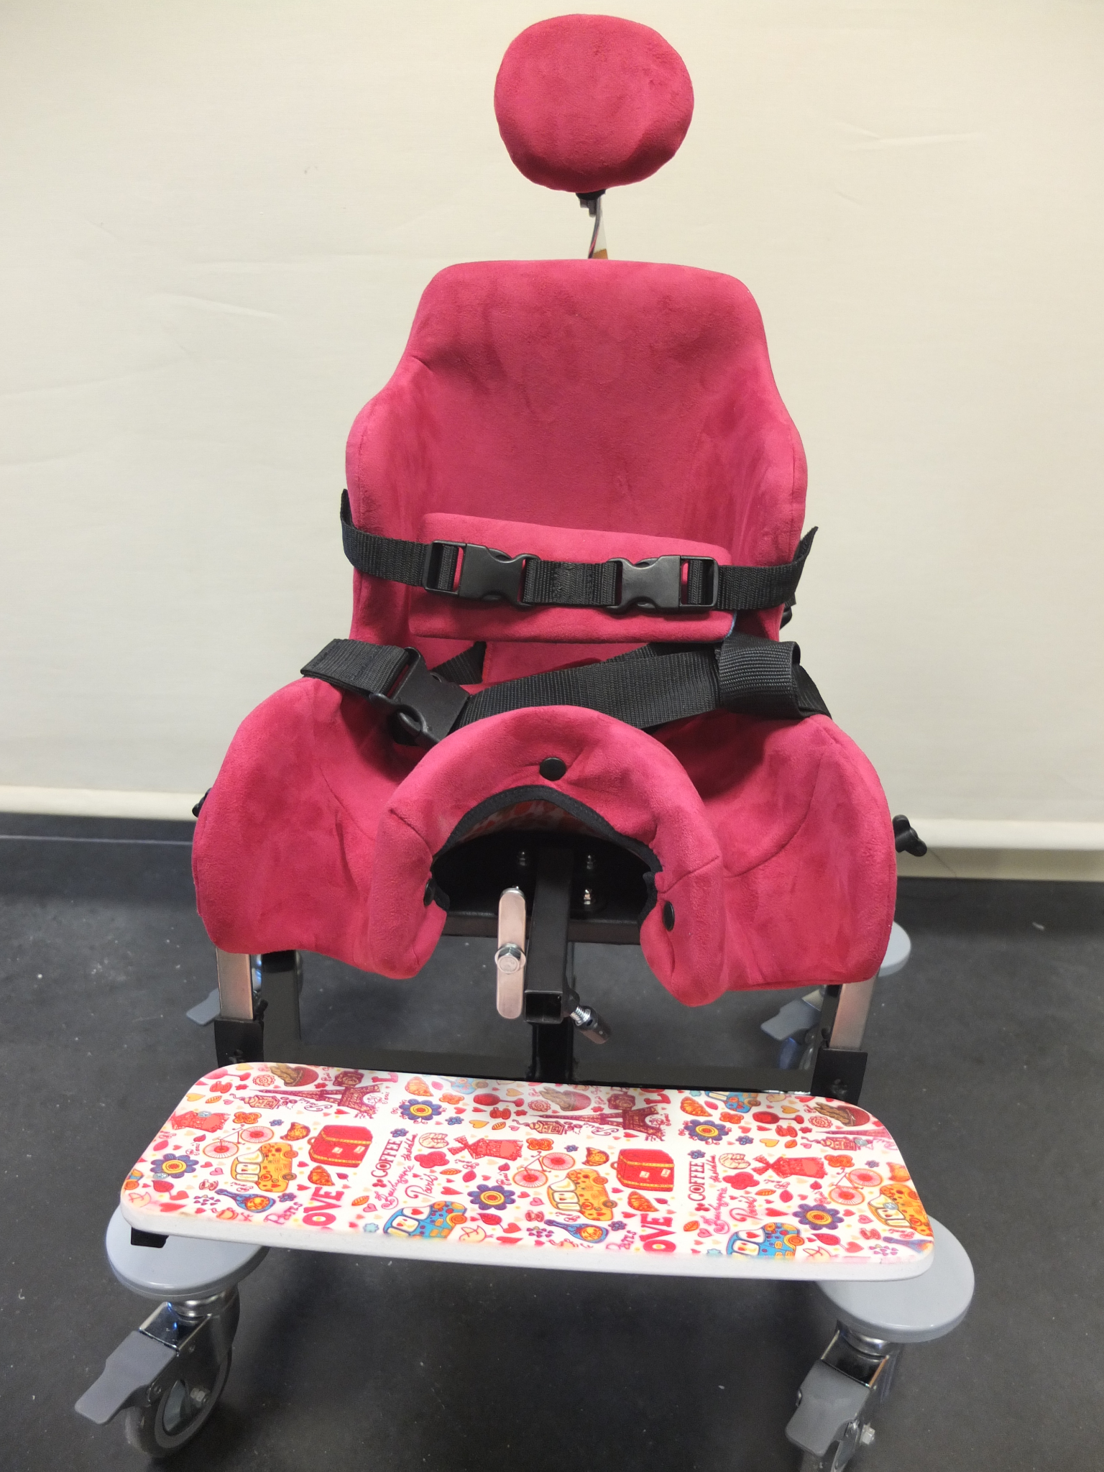
Savoir innover !
Siège “hybride”, mi rigide/mi confort
Dispositifs roulants en conception innovante

Slide 22
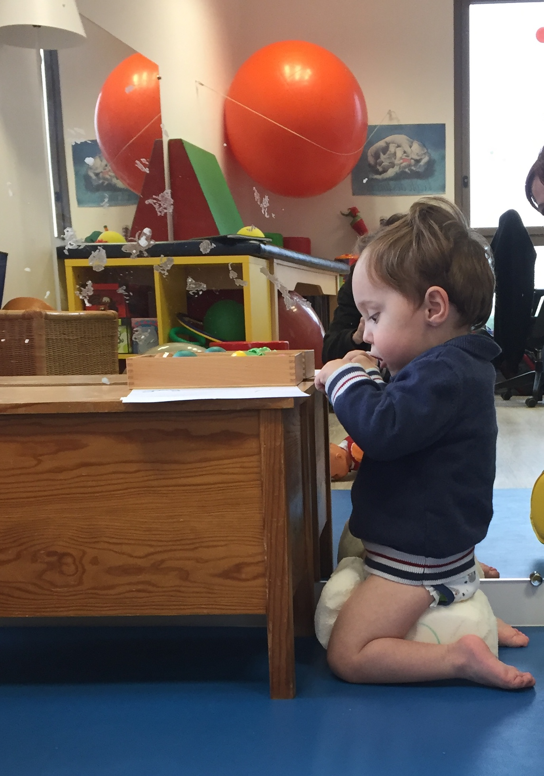
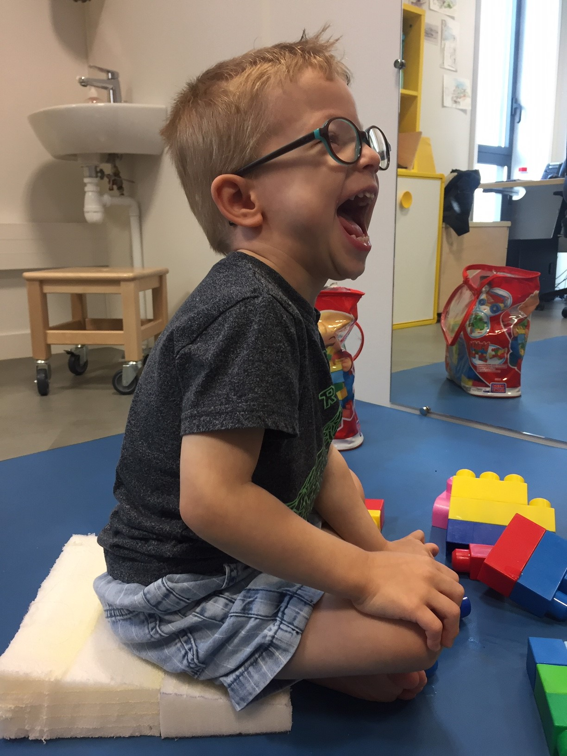
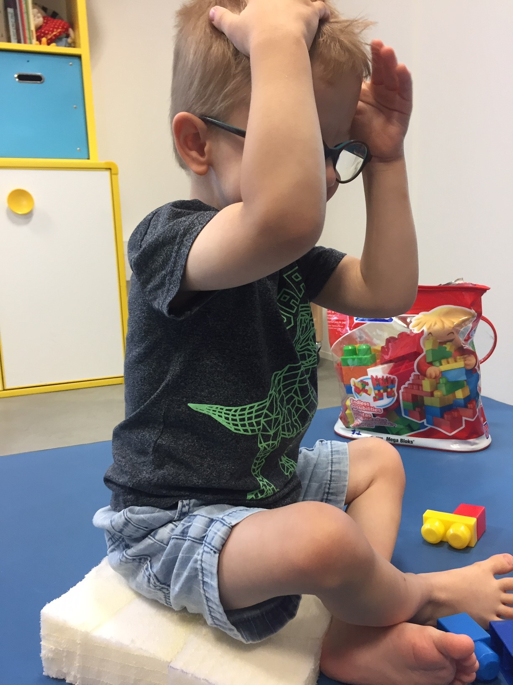

Slide 23
A l’âge adulte…
Le positionnement reste un objectif important dans le suivi adulte, et se réfléchit en équipe pluridisciplinaire (orthoprothésiste, kinésithérapeute, ergothérapeute, médecin MPR, éducateur sportif spécialisé, aide-soignant, AMP…) avec le projet et les besoins de la personne au centre.
Toujours objectifs de conserver les capacités fonctionnelles dans les activités de vie quotidienne, tout en préservant l’état orthopédique, cutané, et garantir le confort de la personne accompagnée.
Les modifications seront peut-être moins fréquentes que chez l’enfant, et seront réalisées selon l’évolution de la pathologie, ou selon l’usure des matériaux.

Slide 24
Le choix du matériel autour du positionnement (fauteuil roulant électrique ou manuel, adaptation de véhicule, mobilier, logement…), aura son importance pour faciliter le quotidien de la personne et de son entourage.
Le positionnement doit être adapté pour les activités de la vie quotidienne, et les choix des options, des matériaux, des contraintes sont à prendre en compte selon les situations.

Slide 25
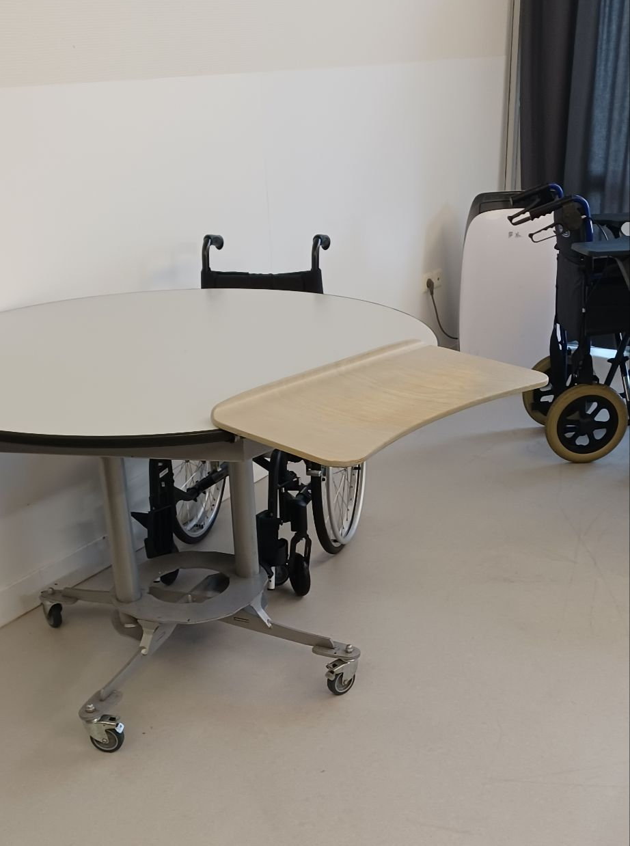
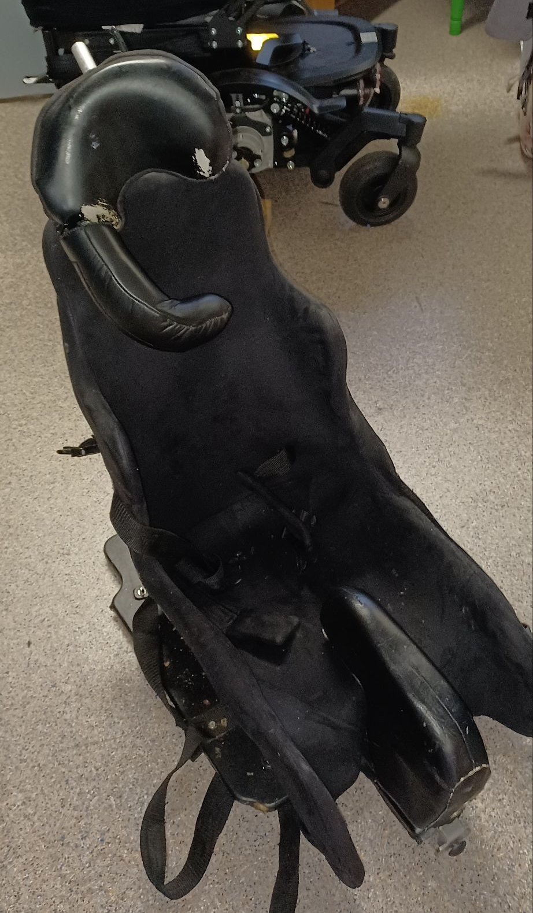
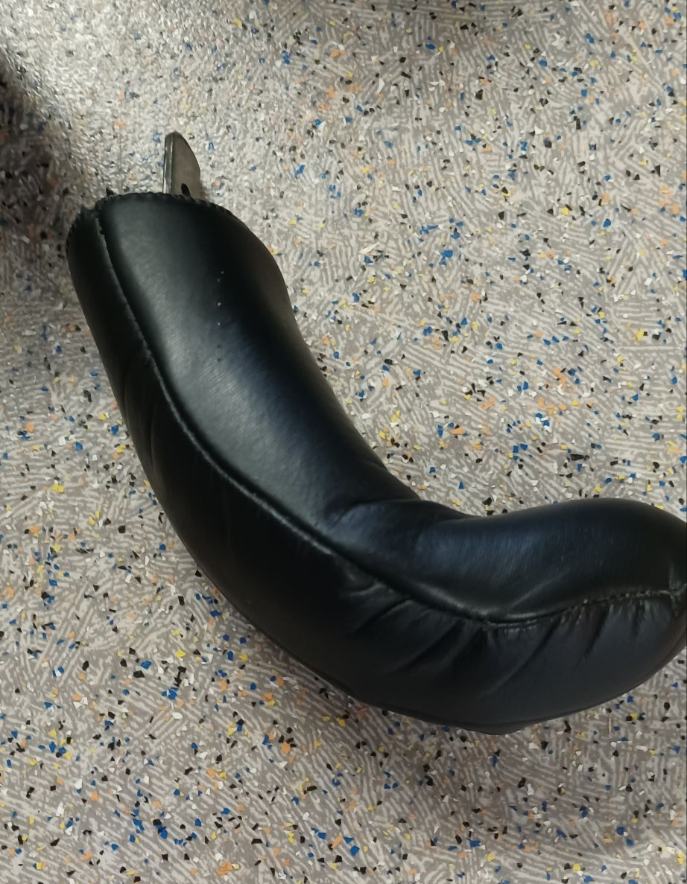
- Les Repas : l’installation à la table doit être possible, les mouvements doivent être libre, ou accompagné selon les capacités de la personne.
Corne mentonnière amovible pour le repas

Slide 26
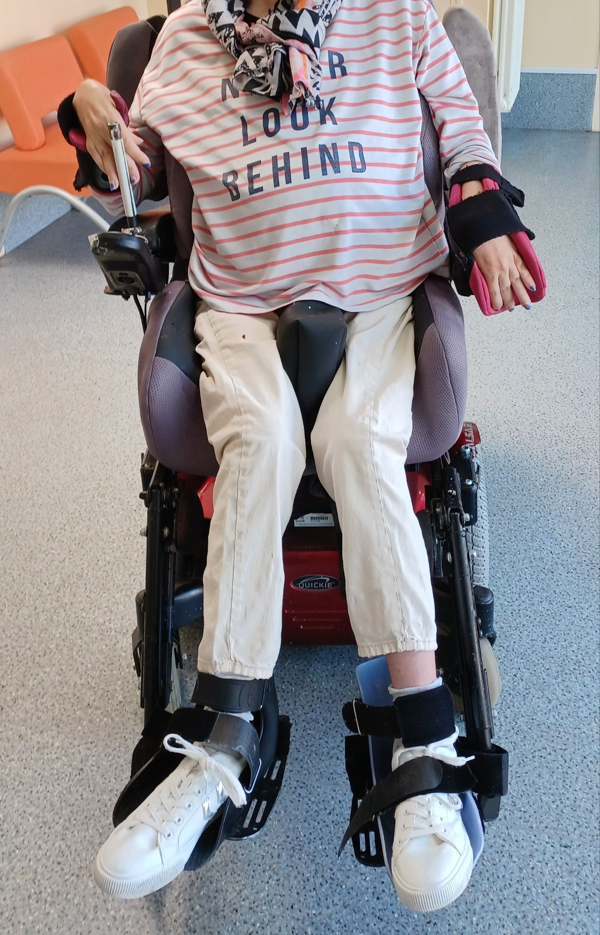
- Les Transferts : selon le mode de transfert, le corset sera adapté avec un plot d’abduction amovible par exemple.
plot amovible

Slide 27
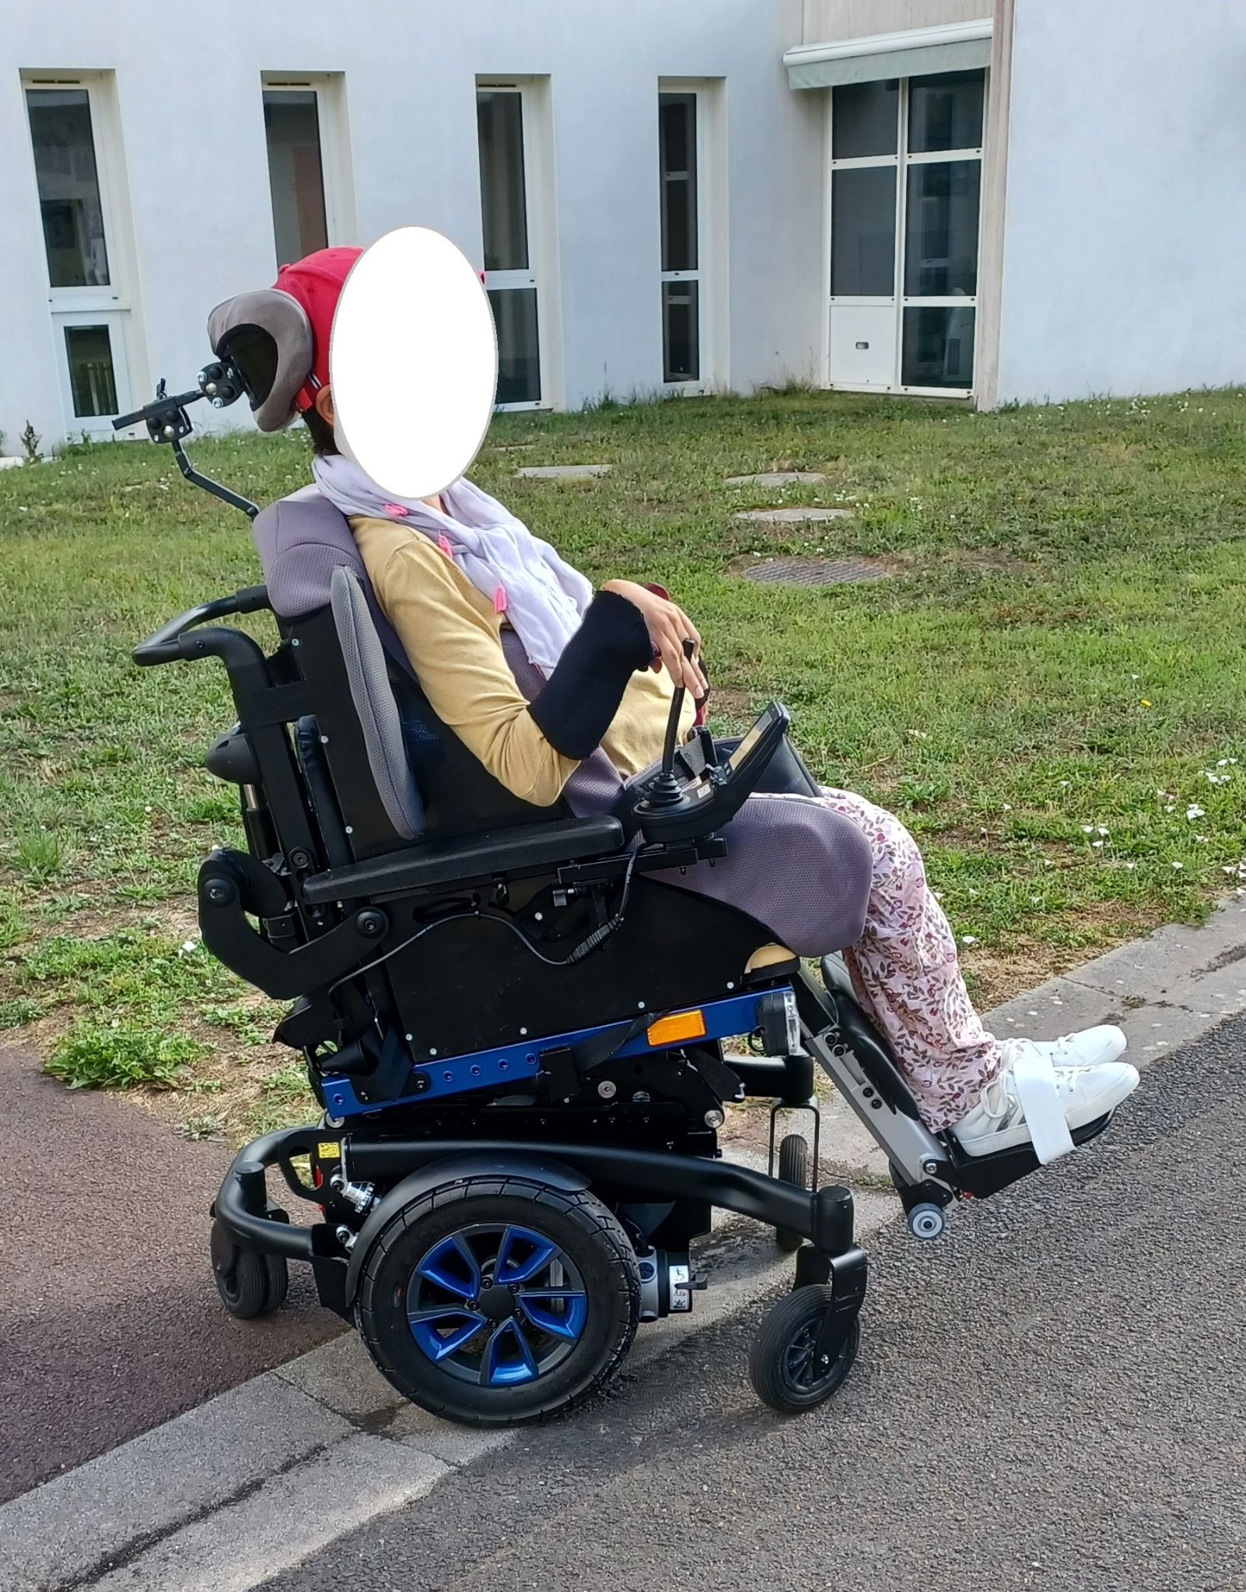

- Les Déplacements, avec une posture pour conserver un champ visuel suffisant, permettre l’accès à la commande du fauteuil électrique, ou faciliter les déplacements en podal…
appui tête pour conserver une vision stable
accompagnement de la posture selon les amplitudes articulaires de la personne.
Le fauteuil aussi doit s’adapter aux besoins et aux capacités de la personne.

Slide 28




- Les loisirs: selon le besoin, des corsets peuvent être adaptés à une pratique sportive, ou de loisirs.
adaptation maison pour la pratique de la voile

Slide 29




Les outils et le mobilier sont également à adapter à la position recherchée pour l’activité.
bureau adapté sur mesure, accessible et inclinable

Slide 30
Conclusion
Ce qu’il faut retenir
Un appareillage se pense en équipe pluridisciplinaire et en étroite collaboration avec la famille et ses propres besoins
Chaque situation est unique et le choix du matériel doit être adapté à l’environnement global de l’enfant
Un matériel n’est pas définitif, il évolue en même temps qu’évolue l’enfant

